Slide 1

CTR预估算法与基于流行度的推荐 Lesson-05
陈旸 & 后厂理工学院AI课程组
2020.9

Slide 2
学习方法
Thinking：behind the theory, original from the real problem
Action：solve problems by tools, present the results

Slide 3
>> 今天的学习目标
CTR预估算法
基于流行度的推荐
FM与MF回顾
GBDT+LR模型
Wide & Deep模型
NFM算法
Review学习过的CTR模型
工具：DeepCTR
使用GBDT+LR对8万个样本进行分类预测
使用WDL，NFM对Movielens进行推荐
认知流行度
MovieLens中的流行度分析
基于流行度的推荐（冷启动，个性化推荐）
如何使用流行度这个指标
简单有效/个性复杂
推荐系统的架构

Slide 4
>> 今天的学习目标
TIPS：在不同维度上理解我们所做的工作
目标层：
我们的业务目标是什么？（有了这些工具和数据，我们还可以完成那些Task）
跳出我们的思考范围，与他人进行交流（业务上关心的是什么）
工具层：
计算机给我们提供了各种工具来拟合这个真实的世界（为什么FM优于MF，而DeepFM优于FM）
工程上有哪些好用的工具（如果效果提升1%，需要cost 1倍的代价是否值得？）

Slide 5
1/2 CTR模型算法

Slide 6
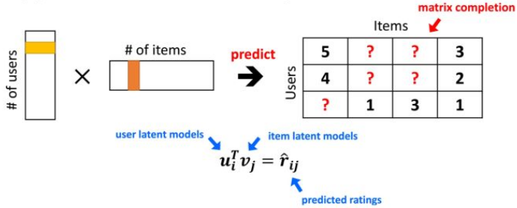
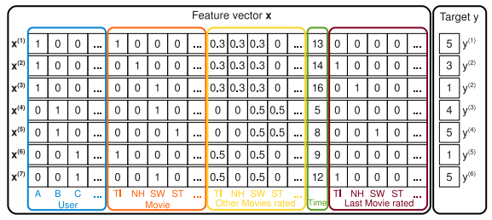
FM与MF回顾
FM与MF
MF只考虑了UserID, ItemID的特征，而实际我们需要考虑更多的特征，甚至是多个特征之间的组合
MF只解决评分预测问题，而实际问题可能是回归和分类问题，需要更通用的解决方式
FM考虑了更多的特征，以及二阶特征组合，可以作为通用的回归和分类算法
特征提取是对现实世界的拟合方式

Slide 7
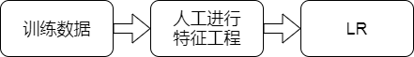
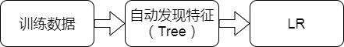
GBDT+LR算法
针对CTR预估问题，GBDT+LR算法提出的背景：
样本数量大，点击率预估模型中的训练样本可达上亿级别
学习能力有限，以往的CTR预估采用LR模型，LR是线性模型，虽然速度较快，但是学习能力有限
人工成本高，为了更好的进行特征提取，提升LR的学习能力，需要采用人工特征工程，即通过人工方式找到有区分度的特征、特征组合。对人的要求高，时间成本高
Thinking：如何自动发现有效的特征及特征组合，弥补人工经验不足，缩短LR实验周期

Slide 8
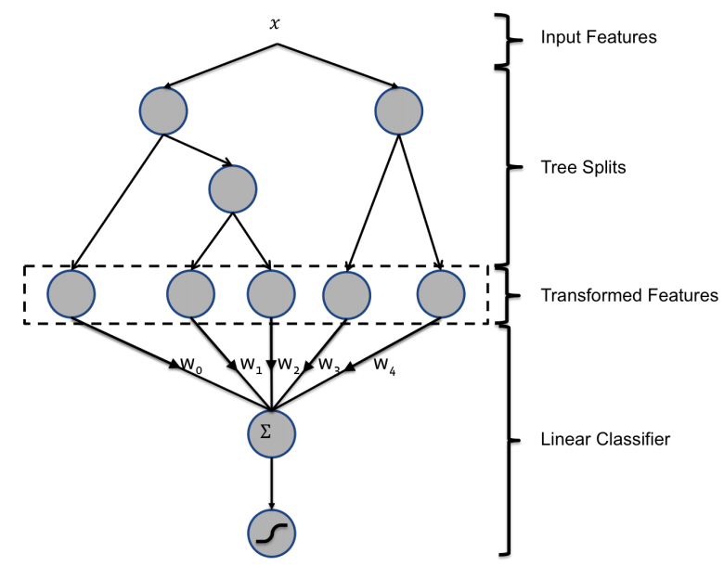
GBDT+LR算法
算法原理：
Practical Lessons from Predicting Clicks on Ads at Facebook,2014 （Facebook经典CTR预估论文）
http://quinonero.net/Publications/predicting-clicks-facebook.pdf
具有stacking思想的二分类器模型，用来解决二分类问题
通过GBDT将特征进行组合，然后传入给线性分类器
LR对GBDT产生的输入数据进行分类（使用L1正则化防止过拟合）

Slide 9
GBDT+LR算法
Gradient Boosting Decision Tree
回归树 Regression Decision Tree
GBDT由多棵CART回归树组成，将累加所有树的结果作为最终结果
GBDT拟合的目标是一个梯度值（连续值，实数），所以在GBDT里，都是回归树。
GBDT用来做回归预测，调整后也可以用于分类
梯度迭代 Gradient Boosting
Boosting，迭代，即通过迭代多棵树来共同决策
损失函数用于评价模型性能（一般为拟合程度+正则项）。最好的方法就是让损失函数沿着梯度方向下降
Gradient Boosting，每一次建立模型是在之前模型损失函数的梯度下降方向

Slide 10
GBDT+LR算法
Gradient Boosting Decision Tree
GBDT是将所有树的结果累加起来，最为最终的结果 => 每一棵树学的是之前所有树结果和的残差
e.g A的真实年龄是24岁，第一棵树预测出来18岁，残差为6 => 第二棵树将A的年龄设置为6，继续学习，第二棵树预测出来是5，残差为1 => 第三棵树将残差1作为预测目标

Slide 11
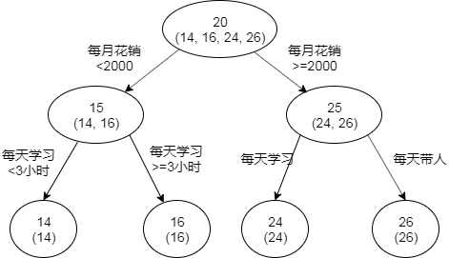
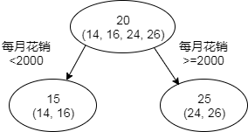
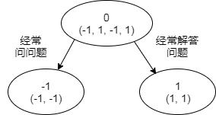
GBDT+LR算法
假设有A，B，C，D年龄分别是14，16，24，26。A、B分别是高一和高三学生，C,D分别是刚工作的和工作两年的公司员工
残差：A=-1，B=1 残差：C=-1，D=1
残差：A=0，C=0 残差：B=0，D=0
传统决策树
基于残差的Boosting DT
A的预测值 + A的残差 = A的实际值

Slide 12
GBDT+LR算法
Gradient Boosting Decision Tree
论文 Greedy function Approximation – A Gradient Boosting Machine
https://projecteuclid.org/download/pdf_1/euclid.aos/1013203451
算法在每一轮迭代中，先计算出当前模型在所有样本上的负梯度，然后以该值为目标训练一个新的弱分类器进行拟合并计算出该弱分类器的权重，最终实现对模型的更新
第t次迭代后的函数 = 第t-1次迭代后的函数 + 第t次迭代函数的增量
拟合负梯度，最终结果为每次迭代增量的累加，f0(x)为初始值

Slide 13
GBDT+LR算法
使用GBDT进行新特征构造：
当GBDT训练好做预测的时候，输出的并不是最终的二分类概率值，而是要把模型中的每棵树计算得到的预测概率值所属的叶子结点位置记为1 => 构造新的训练数据
右图有2棵决策树，一共有5个叶子节点
如果一个实例，选择了第一棵决策树的第2个叶子节点。同时，选择第2棵子树的第1个叶子节点。那么前3个叶子节点中，第2位设置为1，后2个叶子节点中，第1位设置为1。concatenate所有特征向量，得到[0,1,0,1,0]
GBDT是一堆树的组合，假设有k棵树(T1,T2...Tk)，每棵树的节点数分别为 , GBDT会输出一个 维的向量
向量由0，1构成，输出给LR

Slide 14
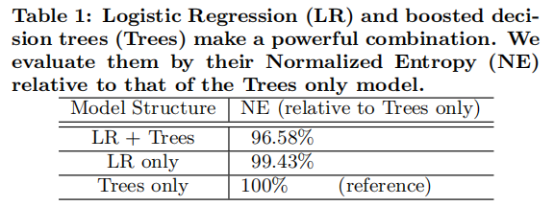
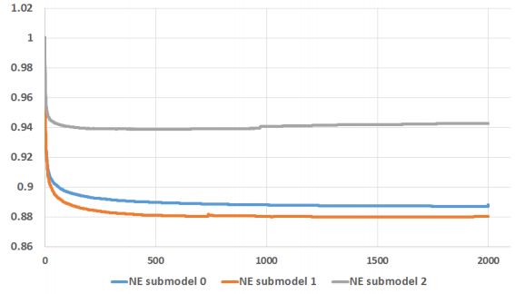
GBDT+LR算法
GBDT+LR：
使用GBDT+LR，相比单纯的LR和GBDT，在Loss上减少了3%，提升作用明显
前500棵决策树，会让NE下降，而后1000棵决策树对NE下降不明显，不超过0.1%（GBDT决策树规模超过500时，效果不明显）
实验中，boosting tree数量从1到2000，叶节点个数被限制为最大12个（即每棵树不超过12个叶子节点）
NE，Normalized Cross-Entropy

Slide 15
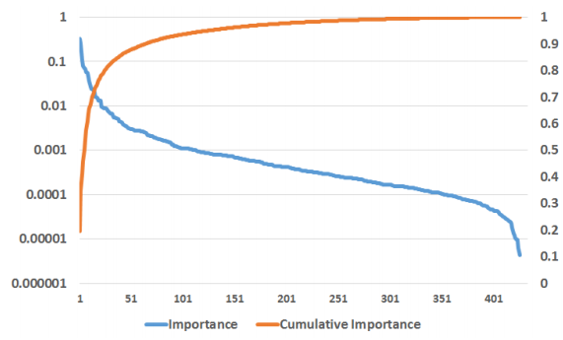
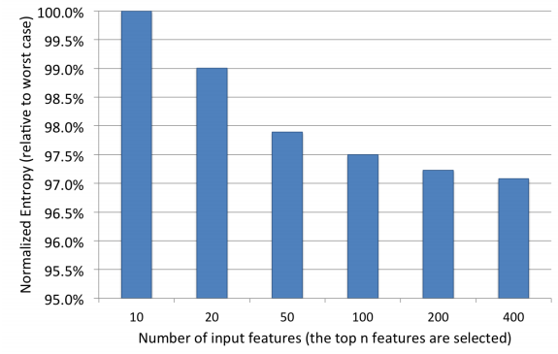
GBDT+LR算法
GBDT+LR：
所有特征的重要度总和是1
TOP10个特征，贡献了50%的重要程度，而后面300个特征，贡献了1%的重要度。
大量弱特征的累积也很重要，不能都去掉。如果去掉部分不重要的特征，对模型的影响比较小

Slide 16
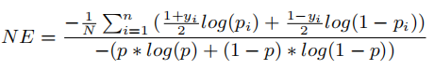
GBDT+LR算法
评价指标：
NE，Normalized Cross-Entropy
NE = 每次展现时预测得到的log loss的平均值，除以对整个数据集的平均log loss值
p代表训练数据的平均经验CTR，即background CTR，NE对background CTR不敏感，NE数值越小预测效果越好
评价指标：
Calibration
预估CTR除以真实CTR，即预测的点击数与真实点击数的比值。数值越接近1，预测效果越好。
AUC
衡量排序质量的良好指标，但是无法进行校准，也就是如果我们希望得到预估准确的比值，而不是最优的排序结果，那么需要使用NE或者Calibration
e.g 模型预估值都是实际值的两倍，对于NE来说会提升，此时乘以0.5进行校准。但是对于AUC来说会保持不变

Slide 17
GBDT+LR算法
AUC评价指标：
True Positive Rate
所有真实类别为1的样本中，预测类别为1的比例
False Positive
所有真实类别为0的样本中，预测类别为1的比例
ROC曲线，横轴是FPRate，纵轴是TPRate
AUC=ROC曲线下的面积
 | 预测类别
实际类别 |  | Yes(Positive) | No(Negatvie)
 | Yes | TP | FN
 | No | FP | TN

Slide 18
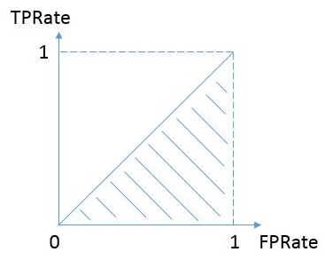
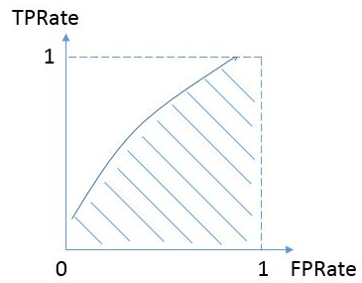
GBDT+LR算法
AUC评价指标：
ROC曲线，横轴是FPRate，纵轴是TPRate
AUC=ROC曲线下的面积
如果TPRate=FPRate，也就是y=x，即真实类别不论是1还是0的样本，分类器预测为1的概率是相等的
分类器对于正样本和负样本没有区分能力，此时AUC=0.5
如果TPRate>FPRate，也就是y>x，也就是AUC>0.5，有分类能力，极端情况下AUC=0，此时TPRate=1, FPRate=0，也就是正样本预测正确，负样本错分为0

Slide 19
GBDT+LR算法
GBDT算法
from sklearn.ensemble import GradientBoostingRegressor,GradientBoostingClassifier
GradientBoostingRegressor()构造函数
n_estimators,弱学习器的最大迭代次数（弱学习器的个数），默认是100
learning_rate: 学习率，默认是0.1
loss: 选择损失函数，默认值为ls(least squres)
max_depth: 每一个学习器的最大深度，从而限制回归树的节点数目，默认为3
min_samples_split: 可以划分为内部节点的最小样本数，默认为2
min_samples_leaf: 叶节点所需的最小样本数，默认为1

Slide 20
GBDT+LR算法Demo
数据集
随机生成二分类样本8万个，每个样本20个特征
采用RF，RF+LR，GBDT，GBDT+LR进行二分类预测
使用AUC指标进行评估
方法:
Step1，将数据分成训练集和测试集，其中训练集分成GBDT训练集和LR训练集
Step2，使用决策树进行特征转换
Step3，使用LR对转换好的特征进行训练
Step4，对比不同算法，绘制ROC曲线

Slide 21
GBDT+LR算法Demo
n_estimator = 10
# 基于随机森林的特征变换
rf = RandomForestClassifier(max_depth=3, n_estimators=n_estimator)
rf.fit(X_train, y_train)
# 得到OneHot编码
rf_enc = OneHotEncoder(categories='auto')
rf_enc.fit(rf.apply(X_train))
# 使用OneHot编码作为特征，训练LR
rf_lm = LogisticRegression(solver='lbfgs', max_iter=1000)
rf_lm.fit(rf_enc.transform(rf.apply(X_train_lr)), y_train_lr)
# 使用LR进行预测
y_pred_rf_lm = rf_lm.predict_proba(rf_enc.transform(rf.apply(X_test)))[:, 1]
fpr_rf_lm, tpr_rf_lm, _ = roc_curve(y_test, y_pred_rf_lm)
# 基于GBDT的特征变换
grd = GradientBoostingClassifier(n_estimators=n_estimator)
grd.fit(X_train, y_train)
# 得到OneHot编码
grd_enc = OneHotEncoder(categories='auto')
grd_enc.fit(grd.apply(X_train)[:, :, 0])
# 使用OneHot编码作为特征，训练LR
grd_lm = LogisticRegression(solver='lbfgs', max_iter=1000)
grd_lm.fit(grd_enc.transform(grd.apply(X_train_lr)[:, :, 0]), y_train_lr)
# 使用LR进行预测
y_pred_grd_lm = grd_lm.predict_proba(grd_enc.transform(grd.apply(X_test)[:, :, 0]))[:, 1]
fpr_grd_lm, tpr_grd_lm, _ = roc_curve(y_test, y_pred_grd_lm)

Slide 22
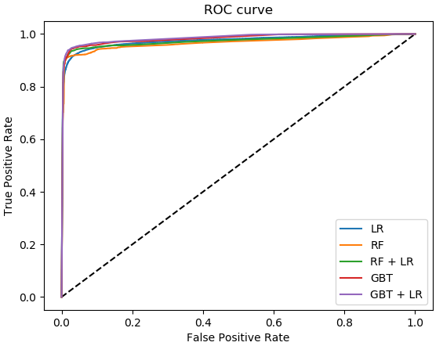
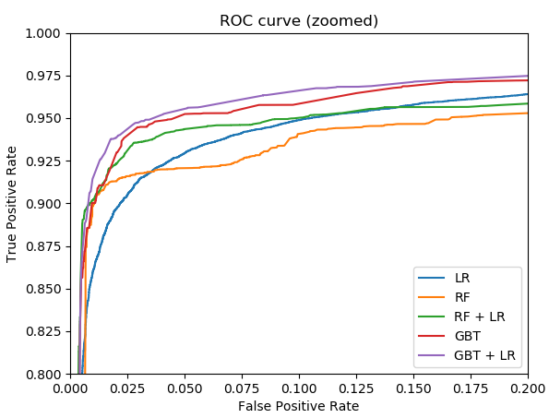
GBDT+LR算法Demo
# 直接使用GBDT进行预测
y_pred_grd = grd.predict_proba(X_test)[:, 1]
fpr_grd, tpr_grd, _ = roc_curve(y_test, y_pred_grd)
# 直接使用RF进行预测
y_pred_rf = rf.predict_proba(X_test)[:, 1]
fpr_rf, tpr_rf, thresholds_skl = roc_curve(y_test, y_pred_rf)
# 直接使用LR进行预测
LR = LogisticRegression(n_jobs=4, C=0.1, penalty='l2')
LR.fit(X_train, y_train)
y_pred = LR.predict_proba(X_test)[:, 1]
fpr_lr, tpr_lr, _ = roc_curve(y_test, y_pred)
# 绘制ROC曲线
plt.figure(1)
plt.plot([0, 1], [0, 1], 'k--')
plt.plot(fpr_lr, tpr_lr, label='LR')
plt.plot(fpr_rf, tpr_rf, label='RF')
plt.plot(fpr_rf_lm, tpr_rf_lm, label='RF + LR')
plt.plot(fpr_grd, tpr_grd, label='GBT')
plt.plot(fpr_grd_lm, tpr_grd_lm, label='GBT + LR')
plt.xlabel('False Positive Rate')
plt.ylabel('True Positive Rate')

Slide 23
GBDT+LR算法（Summary）
实验结果分析：
采用一个正确的模型至关重要，而数据实时性，学习率，数据采样对结果的影响较小
有了正确的特征（基于决策树）和模型（基于LR），对预测结果的影响最大，其他的影响因素都不大
GBDT是一种常用的非线性模型，基于集成学习中的boosting思想，也就是每次迭代都在减少残差的梯度方向新建立一颗决策树，迭代多少次就会生成多少颗决策树。
GBDT得到的特征、特征组合都具有区分性，在特征选择上不亚于人工经验的处理方式

Slide 24
GBDT算法
使用GBDT用于分类
from sklearn.ensemble import GradientBoostingClassifier
数据集 iris
包括了三类不同的鸢尾属植物：Iris Setosa，Iris Versicolour，Iris Virginica
每类50个样本（一共150个样本）
每个样本包含4个特征：
sepal length（花萼长度）
sepal width（花萼宽度）
petal length（花瓣长度）
petal width（花瓣宽度）
编号 | 花萼长度(cm) | 花萼宽度(cm) | 花瓣长度(cm) | 花瓣宽度 | 花的种类
1 | 5.1 | 3.5 | 1.4 | 0.2 | 山鸢尾
2 | 4.9 | 3 | 1.4 | 0.2 | 山鸢尾
3 | 7 | 3.2 | 4.7 | 1.4 | 杂色鸢尾
4 | 6.4 | 3.2 | 4.5 | 1.5 | 杂色鸢尾
5 | 6.3 | 3.3 | 6 | 2.5 | 维吉尼亚鸢尾
6 | 5.8 | 2.7 | 5.1 | 1.9 | 维吉尼亚鸢尾

Slide 25
GBDT算法
from sklearn import datasets
from sklearn.ensemble import GradientBoostingClassifier
from sklearn.model_selection import cross_val_score
iris = datasets.load_iris()
X = iris.data
y = iris.target
# 使用GBDT进行分类
clf = GradientBoostingClassifier(n_estimators=50, learning_rate=1.0,max_depth=1, random_state=0)
scores = cross_val_score(clf, X, y, cv=3)
print('GBDT准确率：%0.4lf' %scores.mean())
GBDT准确率：0.9604

Slide 26
GBDT算法
使用GBDT用于回归
from sklearn.ensemble import GradientBoostingRegressor
Boston房价数据集
数据集给出了影响房价的一些指标，比如犯罪率，房产税等，最后给出了房价。
字段 | 含义
CRIM | 城镇人均犯罪率
ZN | 住宅用地所占比例
INDUS | 城镇中非住宅用地所占比例
CHAS | 虚拟变量,用于回归分析
NOX | 环保指数
RM | 每栋住宅的房间数
AGE | 1940 年以前建成的自住单位的比例
DIS | 距离 5 个波士顿的就业中心的加权距离。
RAD | 距离高速公路的便利指数
TAX | 每一万美元的不动产税率
PRTATIO | 城镇中的教师学生比例
B | 城镇中的黑人比例
LSTAT | 地区中有多少房东属于低收入人群
MEDV | 自住房屋房价中位数（也就是均价）

Slide 27
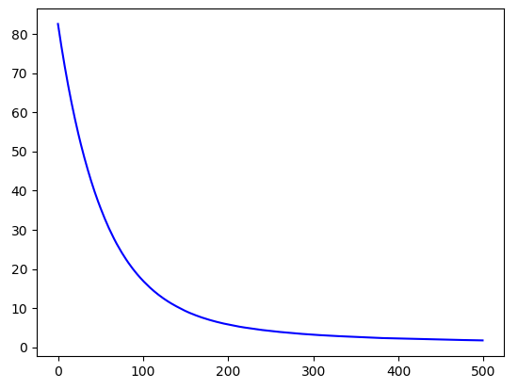
GBDT算法
from sklearn.datasets import load_boston
from sklearn.ensemble import GradientBoostingRegressor
# 波士顿房价回归数据集
boston = load_boston()
X_train, X_test, y_train, y_test = train_test_split(boston.data, boston.target, test_size=0.1, random_state=0)
clf = GradientBoostingRegressor(n_estimators=500, learning_rate=0.01,max_depth=4,min_samples_split=2,loss='ls')
clf.fit(X_train, y_train)
print('GBDT回归MSE：',mean_squared_error(y_test, clf.predict(X_test)))
print('各特征的重要程度：',clf.feature_importances_)
# train_score_:表示在样本集上每次迭代以后的对应的损失函数值。
plt.plot(np.arange(500), clf.train_score_, 'b-')
plt.show()
GBDT回归MSE： 25.005547777904933
各特征的重要程度： [2.93069780e-02 1.31862591e-04 3.51183430e-03 2.03479008e-04
3.20052149e-02 4.87968151e-01 9.45362802e-03 3.92311619e-02
2.56743188e-03 1.76580519e-02 2.87743458e-02 1.06581698e-02
3.38529691e-01]

Slide 28
GBDT+LR算法
集成学习方法（RF与GBDT的区别）：
Boosting，通过将弱学习器提升为强学习器的集成方法来提高预测精度（比如AdaBoost，GBDT）
Bagging，通过自助采样的方法生成众多并行式的分类器，通过“少数服从多数”的原则来确定最终的结果（比如Random Forest）

Slide 29
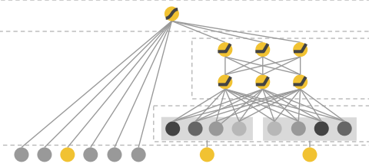
Wide & Deep算法
Wide & Deep模型
论文：Wide & Deep Learning for Recommender Systems，2016 https://arxiv.org/abs/1606.07792
推荐系统的挑战是 memorization与generalization
memorization，记忆能力，学习items或者features之间的相关频率，在历史数据中探索相关性的可行性
generalization，泛化（推理）能力，基于相关性的传递，去探索一些在过去没有出现过的特征组合
结合线性模型的记忆能力和DNN模型的泛化能力，在训练过程中同时优化两个模型的参数
Wide & Deep Models

Slide 30
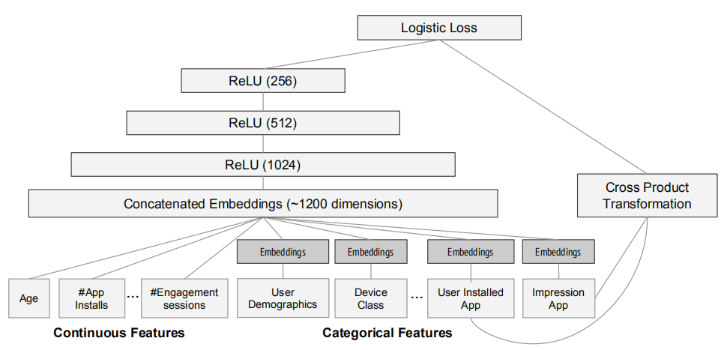
Wide & Deep算法
Wide推荐：
系统通过获得用户的购物日志数据，包括用户点击哪些商品，购买过哪些商品，然后通过OneHot编码转换为离散特征
好处是可解释性强，不足在于特征组合需要人为操作
Deep推荐
通过深度学习出一些向量，这些向量是隐性特征，往往没有可解释性的
两个模型融合的方法：
ensemble：两个模型分别对全量数据进行预测，然后根据权重组合最终的预测结果
joint training：wide和deep的特征合一，构成一个模型进行预测

Slide 31
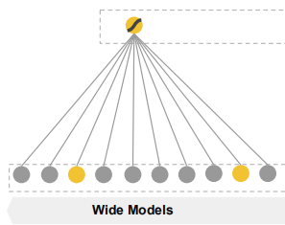
Wide & Deep算法
Wide推荐
采用Linear Regression，特征组合需要人来设计
一个有d个特征的样本
模型的参数
线性回归
实际中往往需要交叉特征
最终Wide模型
wide模型是线性模型，输入特征可以是连续特征，也可以是稀疏的离散特征。离散特征通过交叉可以组成更高维的离散特征。
第k个交叉特征

Slide 32
Wide & Deep算法
Deep推荐
Deep模型使用的特征：连续特征，Embedding后的离散特征，
使用前馈网络模型，特征首先转换为低维稠密向量，作为第一个隐藏层的输入，解决维度爆炸问题
根据最终的loss反向训练更新。向量进行随机初始化，隐藏层的激活函数通常使用ReLU
Wide模型使用的特征：Cross Product Transformation生成的组合特征，但无法学习到训练集中没有出现的组合特征
Wide join Deep
代表X的Cross Product Transformation
代表Wide模型的权重向量
代表Deep模型的权重向量
代表最终的神经网络数结果，b为偏差

Slide 33
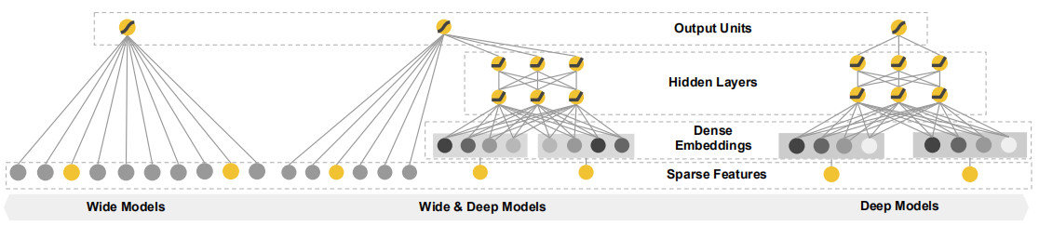
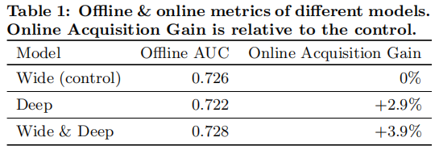
Wide & Deep算法
Google在2016年基于TensorFlow发布的用于分类和回归的模型，并应用到了 Google Play 的应用推荐中
Wide & Deep模型不论在线下还是线上相比于单独的wide模型和单独的Deep模型，效果都有明显提升。

Slide 34
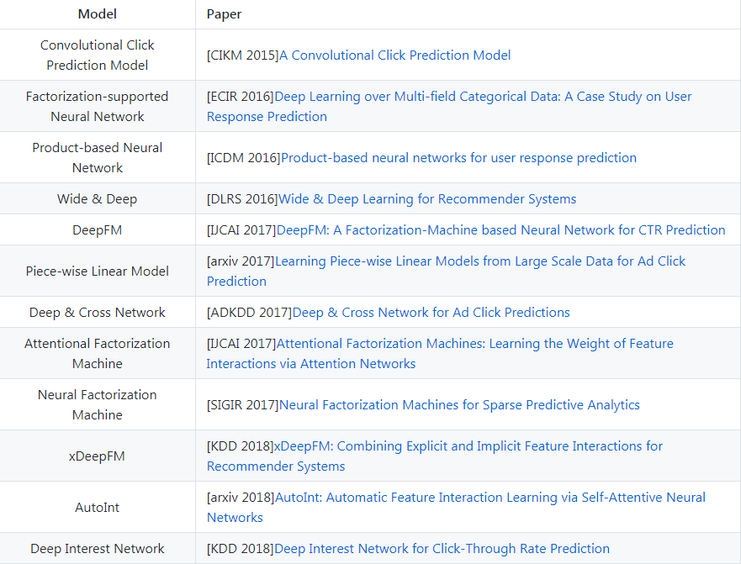
Wide & Deep工具
DeepCTR工具
https://github.com/shenweichen/DeepCTR
实现了多种CTR深度模型
与Tensorflow 1.4和2.0兼容

Slide 35
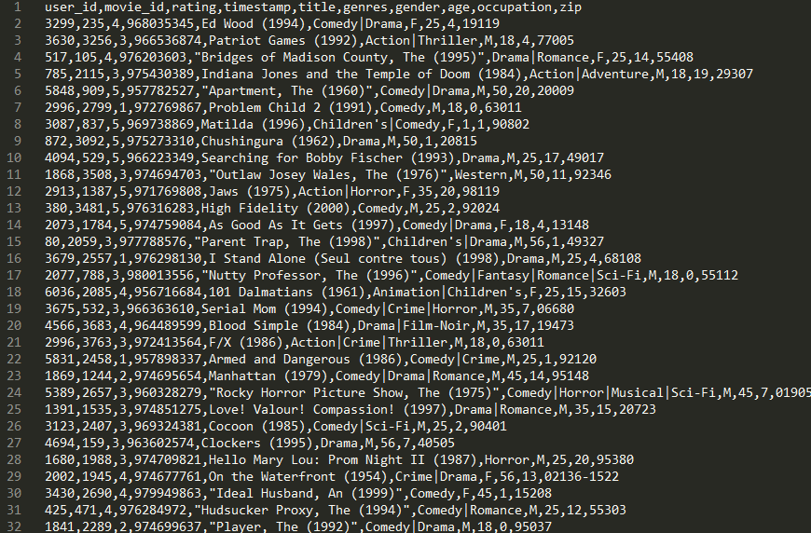
Wide & Deep工具
数据集：MovieLens_Sample
包括了多个特征：user_id, movie_id, rating, timestamp, title, genres, gender, age, occupation, zip
使用DeepCTR中的WDL，计算RMSE值

Slide 36
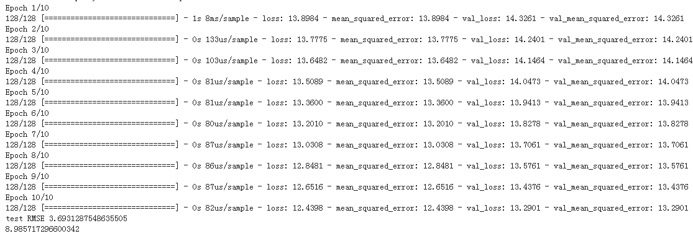
Wide & Deep工具
data = pd.read_csv("movielens_sample.txt")
sparse_features = ["movie_id", "user_id", "gender", "age", "occupation", "zip"]
target = ['rating']
……
train, test = train_test_split(data, test_size=0.2)
train_model_input = {name:train[name].values for name in feature_names}
test_model_input = {name:test[name].values for name in feature_names}
# 使用WDL进行训练
model = WDL(linear_feature_columns, dnn_feature_columns, task='regression')
model.compile("adam", "mse", metrics=['mse'], )
history = model.fit(train_model_input, train[target].values,batch_size=256, epochs=10, verbose=True, validation_split=0.2, )
# 使用WDL进行预测
pred_ans = model.predict(test_model_input, batch_size=256)

Slide 37
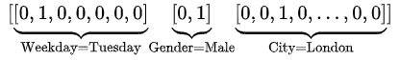
CTR模型回顾
Step1、对输入进行特征编码
在推荐系统，个性化信息检索中，需要对用户行为进行预测
比如用户的行为特征[weekday=Tuesday, Gender=Male, City=London]
需要通过OneHot编码进行转换 => 高维稀疏特征，然后进行Concatenate
Step2，模型选择：
LR模型
Poly2模型（Degree-2 Polynomial）
LR模型可解释性强，但是需要人工交叉特征，Poly2在LR的基础上考虑特征自动交叉
W为权重，X为特征，b为偏差

Slide 38
CTR模型回顾
FM模型
Poly2可以自动交叉特征的，但是当特征维度高且稀疏时，权重W很难收敛
通过MF完成二阶特征交叉的矩阵补全

Slide 39
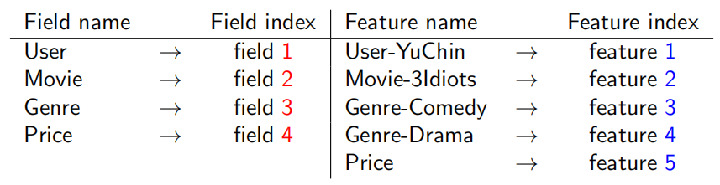
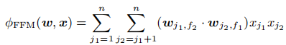
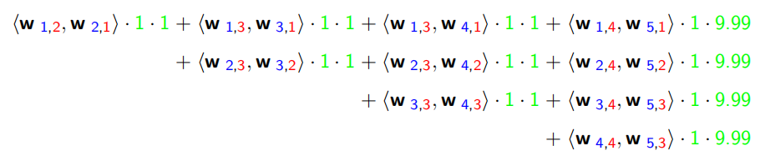
CTR模型回顾
FFM模型

Slide 40
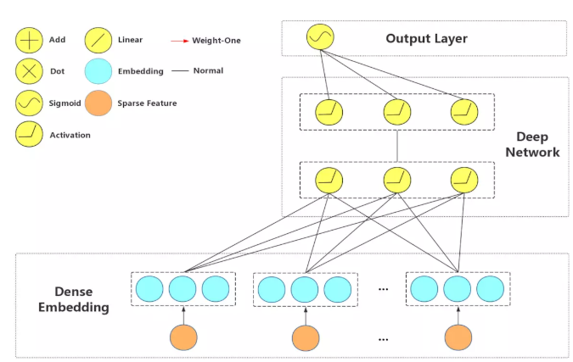
CTR模型回顾
FNN模型
CTR中大部分特征是离散、高维且稀疏的，需要embedding后才能进行深度学习
使用FM对embedding层进行初始化，即每个特征对应一个偏置项 和一个k维向量
FNN实际上是wide & deep模型中的deep模型，同时FNN使用FM进行参数初始化
FNN：Factorization-machine supported Neural Networks

Slide 41
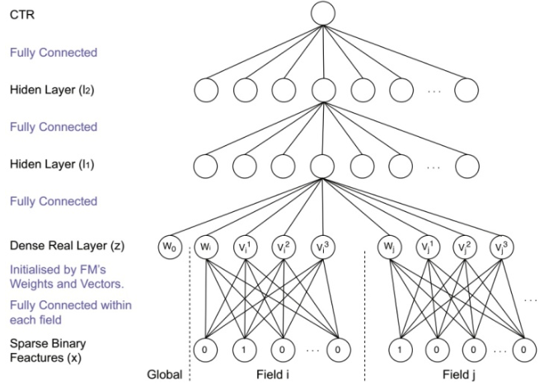
CTR模型回顾
FNN模型
CTR中大部分特征是离散、高维且稀疏的，需要embedding后才能进行深度学习
使用FM对embedding层进行初始化，即每个特征对应一个偏置项 和一个k维向量
FNN实际上是wide & deep模型中的deep模型，同时FNN使用FM进行参数初始化
FNN：Factorization-machine supported Neural Networks

Slide 42
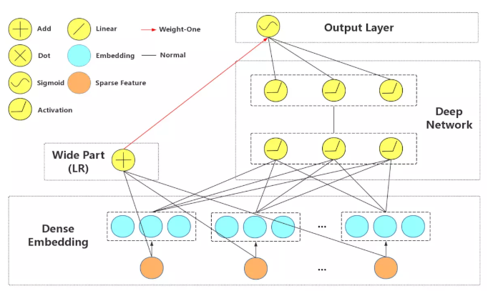
CTR模型回顾
Wide & Deep模型
Wide模型，采用Linear Regression，解决模型的记忆能力（特征组合需要人来设计）
Deep模型，即FNN，解决模型的泛化能力
Joint Training，同时训练Wide模型和Deep模型，并将两个模型的结果的加权作为最终的预测结果

Slide 43
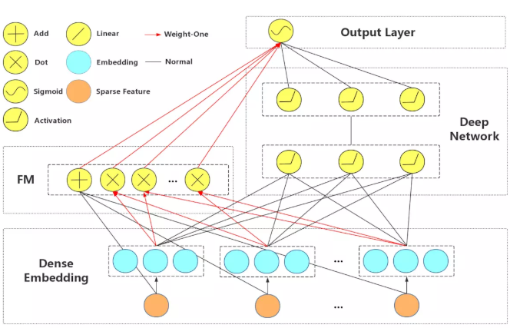
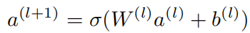
CTR模型回顾
DeepFM模型
DeepFM是将Wide & Deep模型中的Wide替换成了FM模型

Slide 44
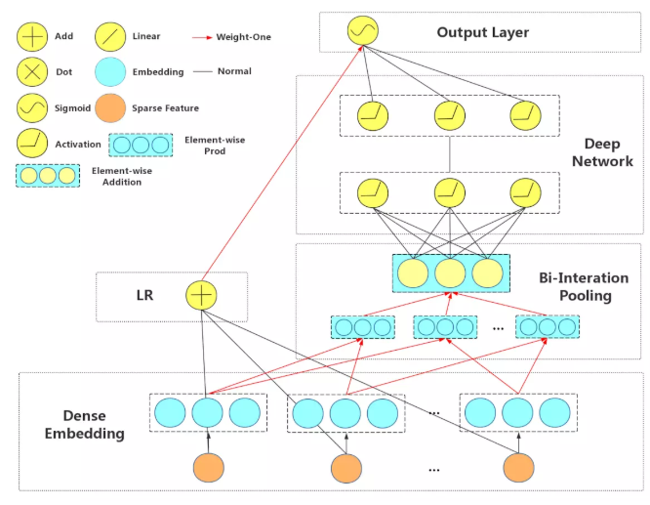
NFM算法
NFM模型
FNN, Wide & Deep, DeepFM都是在DNN部分，对embedding之后的特征进行concatenate，没有充分进行特征交叉计算。
NFM算法是对embedding直接采用对位相乘（element-wise）后相加起来作为交叉特征，然后通过DNN直接将特征压缩，最后concatenate linear部分和deep部分的特征。
两种FM和DNN的结合方式：
DeepFM, 并行结构，FM和DNN分开计算
NFM,串行架构，将FM的结果作为DNN的输入

Slide 45
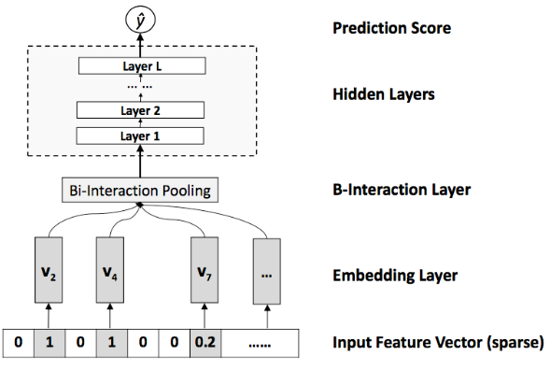
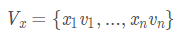
NFM算法
NFM模型
对于输入X的预测公式：
Embedding层：全连接层，将稀疏输入映射到一个密集向量，得到
BI层: 池化操作，将一系列的Embedding向量转换为一个向量
隐藏层：神经网络的全连接层
预测层：将隐藏层输出到n*1的全连接层，得到预测结果

Slide 46
NFM算法
NFM模型
FM 通过隐向量完成特征组合工作，同时解决了稀疏的问题。但是 FM 对于 non-linear 和 higher-order 特征交叉能力不足，因此可以使用FM和DNN来弥补这个不足 => NFM
BI层，将每个特征embedding进行两两做元素积， BI层的输出是一个 k维向量（隐向量的大小），BI层负责了二阶特征组合
可以将FM看成是NFM模型 Hidden Layer层数为0的一种特殊情况

Slide 47
NFM工具
数据集：MovieLens_Sample
包括了多个特征：user_id, movie_id, rating, timestamp, title, genres, gender, age, occupation, zip
使用DeepCTR中的NFM，计算RMSE值

Slide 48
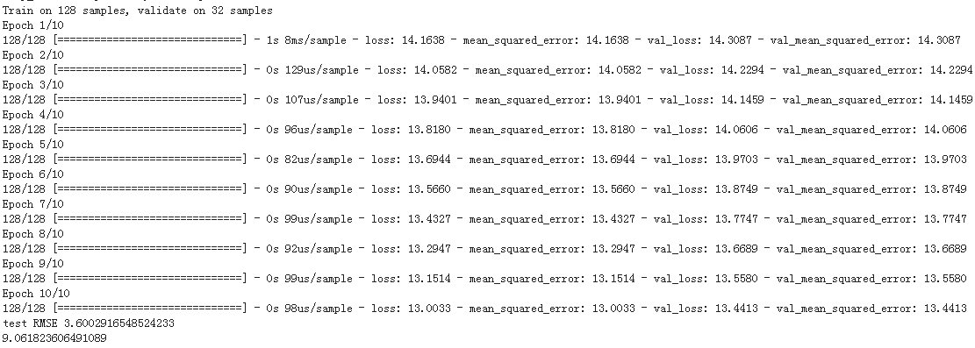
NFM工具
data = pd.read_csv("movielens_sample.txt")
sparse_features = ["movie_id", "user_id", "gender", "age", "occupation", "zip"]
target = ['rating']
……
train, test = train_test_split(data, test_size=0.2)
train_model_input = {name:train[name].values for name in feature_names}
test_model_input = {name:test[name].values for name in feature_names}
# 使用NFM进行训练
model = NFM(linear_feature_columns, dnn_feature_columns, task='regression')
model.compile("adam", "mse", metrics=['mse'], )
history = model.fit(train_model_input, train[target].values,batch_size=256, epochs=10, verbose=True, validation_split=0.2, )
# 使用NFM进行预测
pred_ans = model.predict(test_model_input, batch_size=256)

Slide 49
Summary
关于CTR预估：
低阶和高阶特征在CTR预估中都很重要
低阶特征组合采用FM效果好，高阶特征组合采用DNN效果好
采用FM和DNN的两种结合方式，串行 VS 并行
一般使用FM做二阶特征组合，在CTR预估中应用范围很广（衍生出来各种模型）

Slide 50
2/2 基于流行度的推荐

Slide 51
认知流行度
流行度（Popularity）
内容的流行程度，也称之为热度，最常见的是将榜单中热度的内容推荐给用户（微博热搜，TopN商品）
基于流行度的推荐是围绕流行度计算产生的推荐模型（不仅是TopN）
解决冷启动问题 => 根据流行度来推荐商品的算法，也就是什么内容吸引用户，就给用户推荐什么内容
流行度是对商品热度的一种衡量方式，是否对推荐结果有效，还需要具体分析

Slide 52

认知流行度
流行度的衡量：
流行度有多种度量的方式，可粗可细
一段时间内的：总数Count，相对值Ratio，可能性Possibility
某个item被用户反馈的次数，用户热度/用户总数，比如点击率、观看率，完播率

Slide 53
认知流行度
影响流行度的因素：
时间因素
电影上映的阶段（上映前，前3天，上映中期，尾声）
用户使用的时间（早上，中午，晚上）
空间因素
用户所在的位置，比如某个电影在南方和北方票房的差别，地域属性
某个餐厅在不同位置的流行度
一个网站不同Banner位置带来的影响

Slide 54
认知流行度
影响流行度的因素：
社会心理因素
一个商品，歌曲是否流行，未必代表它本身质量好坏，与从众心理也有关
社会心理学家阿西曾经做过验证从众心理的实验，结果表明测试者中大约有2/3到3/4的人都具有从众行为 => 从众心理是普遍现象
个性 VS 群体
环境压力，个体容易受到群体的影响，在群体中个性会被淹没，群体思想将会占主导地位
经济利益最大化，群体行为采用该群体利益最大化的方式
节省分析成本，直接follow群体行为

Slide 55
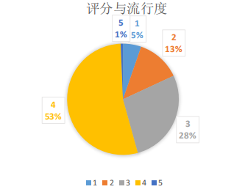
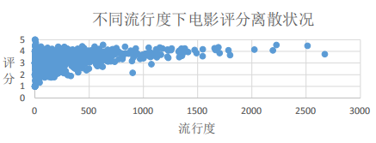
认知流行度
从数据集中了解流行度的趋势：
MovieLens数据集
5分和1分所占比例很小，但对于系统来说价值最大
（Youtube中5分和1分的价值最大）
高流行度的item所占比例很小
低流行度的item评分差异大（越不流行=>自己的喜好来判断）
高流行度的item评分差异小（越流行=>群体的喜好影响力大）

Slide 56
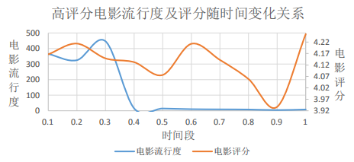
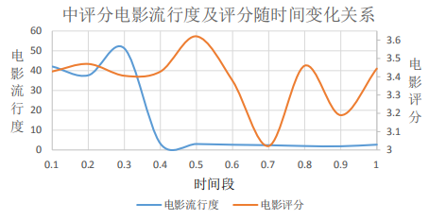
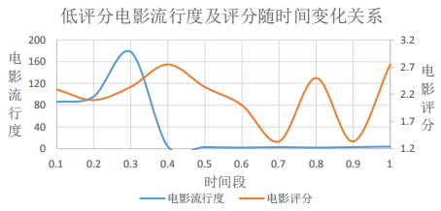
认知流行度
从数据集中了解流行度的趋势：
MovieLens数据集
高中低评分的电影，评分随时间变化的趋势相似
评分随时间的变化趋势，都是先升高再降低
=> 评分趋势随时间的变化规律很重要
高流行度的item，评分波动越小，反之低流行度的item，评分波动大
=> 用户的从众心理

Slide 57
基于流行度的推荐
冷启动问题
当用户行为信息不足时，采用非个性化推荐
算法本质，什么内容吸引用户，就给用户推荐什么内容
也需要有代表性和区分性，即不能太大众化或老少皆宜 => 无法区分用户的兴趣
多样性，用户兴趣的可能性很多，为了匹配兴趣的多样性 => 提供具有较高覆盖率的启动item集合（这些物品能覆盖主流的用户兴趣）

Slide 58
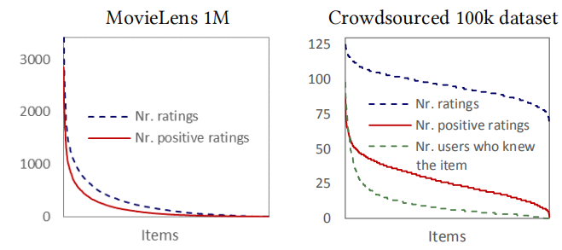
基于流行度的推荐
SIGIR 2018最佳论文：Should I Follow the Crowd? A Probabilistic Analysis of the Effectiveness of Popularity in Recommender Systems
http://ir.ii.uam.es/pubs/sigir2018.pdf
MovieLens，公开数据集
Crowdsourced 100k，众包数据集，没有公开网站中的常见偏见
马太效应=>在Crowdsourced中没有MovieLens中明显
长尾理论=>普遍存在。用户的小众需求加起来非常重要

Slide 59
基于流行度的推荐
流行度 VS 个性化推荐
长尾理论，市场上冷门产品所占据的共同市场份额不低于热门产品所占据的市场份额。因为热门商品需求很高，但数量少。相反，单个冷门商品需求少，但数据量巨大
流行度较高的item，较少体现用户个性
流行度较低的item，更能代表用户个性（兴趣），计算用户相似度更准确
=> 我们在计算相似度推荐的时候，可以推荐相似度高，但不流行的item

Slide 60
基于流行度的推荐
流行度对于用户相似度的计算影响
用户之间是否相似，应该考虑共同item的流行度
avg_pop：平均流行度
item_pop(i)：item i的流行度
考虑流行度的影响，修正之后的相似度计算

Slide 61
基于流行度的推荐
流行度对于推荐结果的影响
假设邻居个数取为10，对于某个item A有5个邻居感兴趣，另外item B也有5个邻居感兴趣。此时item A的流行度 >> item B，该优先推荐哪个？
推荐度不只与被反馈的次数有关
同样引入权重因子，考虑item流行度的影响
item_pop(i)：item i的流行度
进行TopN推荐的时候，既考虑反馈次数，也要考虑流行度的降权影响
即 num(i) * weigth_r(i)，然后进行TopN推荐

Slide 62
Summary(流行度)
我们需要考虑到推荐系统本身的特性
冷启动，数据稀疏性
Netflix研究表明，新用户在冷启动阶段更倾向于热门排行榜的，老用户会更加需要长尾推荐。
=> 对于新用户，采用非个性化推荐（基于流行度的推荐）
=> 对于老用户，可以考虑高流行度对商品推荐的降权影响，挖掘长尾
需要考虑到不同网站的特性
电商网站，比如唯品会特卖，目标是打造爆款
婚恋网站，比如世纪佳缘，目标是让更多人活跃起来

Slide 63
Summary(流行度)
我们需要考虑到推荐系统本身的特性
脆弱性
只要有利益，就会有作弊的可能性
协同过滤的原理是挖掘相似的用户，通过他们的行为进行推荐。
是否会存在：虚假恶意的行为，故意增加或者压制某些item被推荐的可能性
SEO优化 or 降权
推荐系统的效果评估
评价的指标包括了精准率，多样性，新颖度，覆盖率。需要结合具体的目标来进行使用
基于流行度的推荐 => 信息茧房

Slide 64
推荐系统架构
推荐系统的架构
在线部分，召回阶段将100万的item=>1000，item太多还可以进行粗排。排序阶段使用相对复杂的模型对较少的item进行排序。在呈现给用户前，还会集合一些业务策略（去掉用户已读，商业化广告）
近线部分，实时收集用户行为反馈，并选择训练实例，抽取特征=>更新在线推荐模型
离线部分，整理离线训练数据 => 周期性更新推荐模型
简单模型，速度快，处理数据量大
复杂模型，对少量数据进行处理，使用特征多

Slide 65
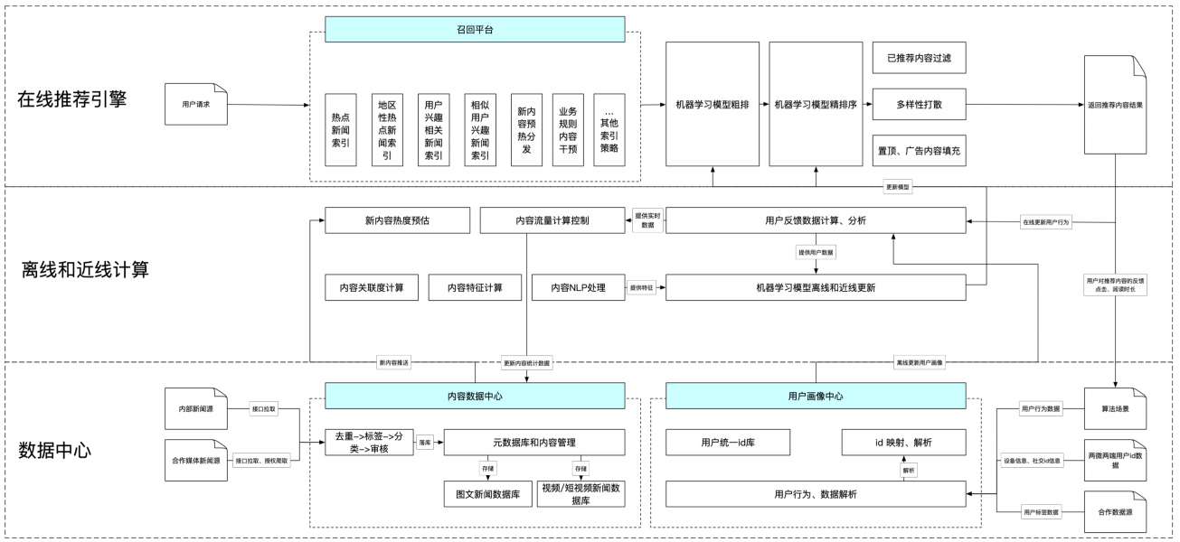
推荐系统架构

Slide 66
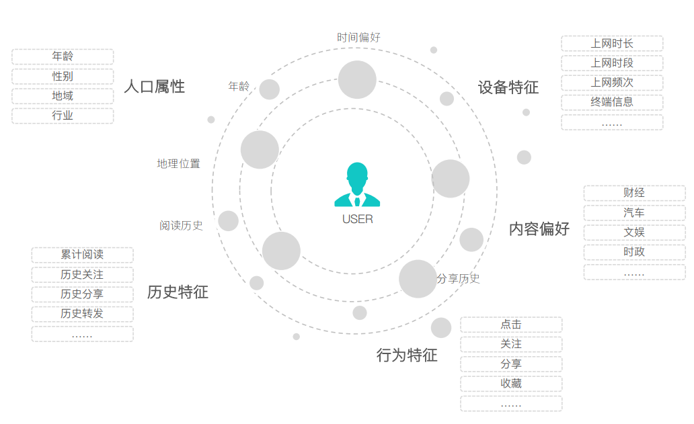
推荐系统架构

Slide 67
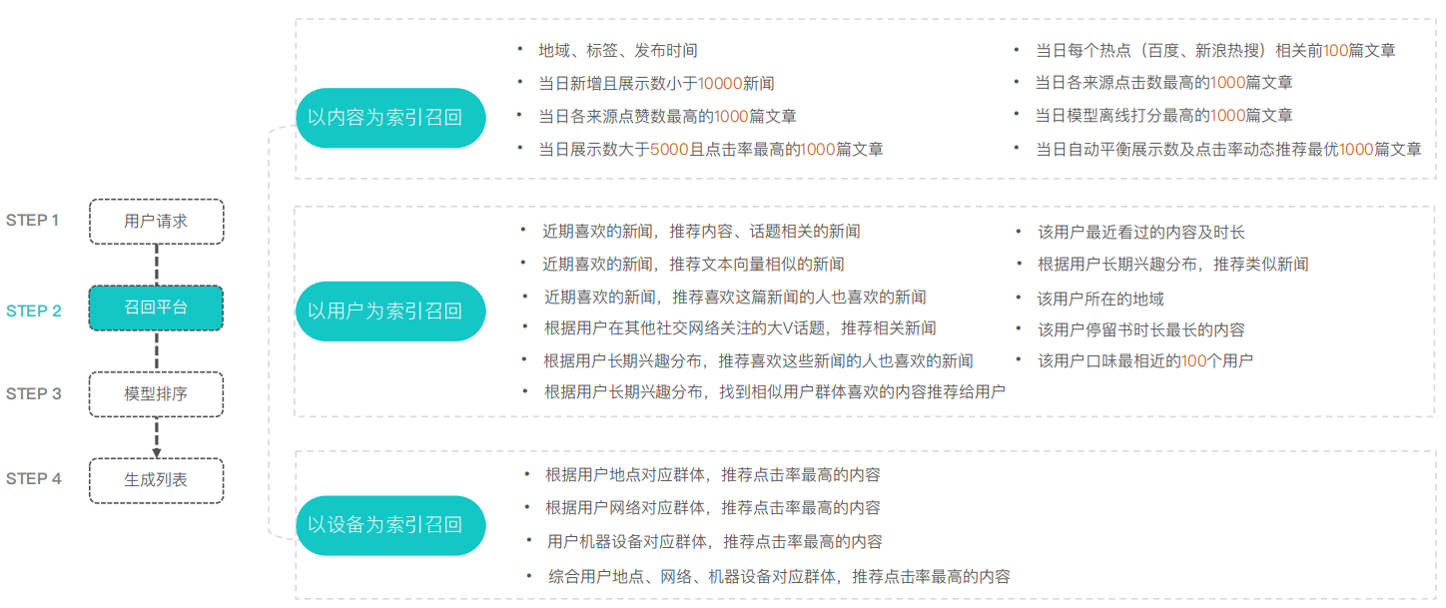
推荐系统架构

Slide 68
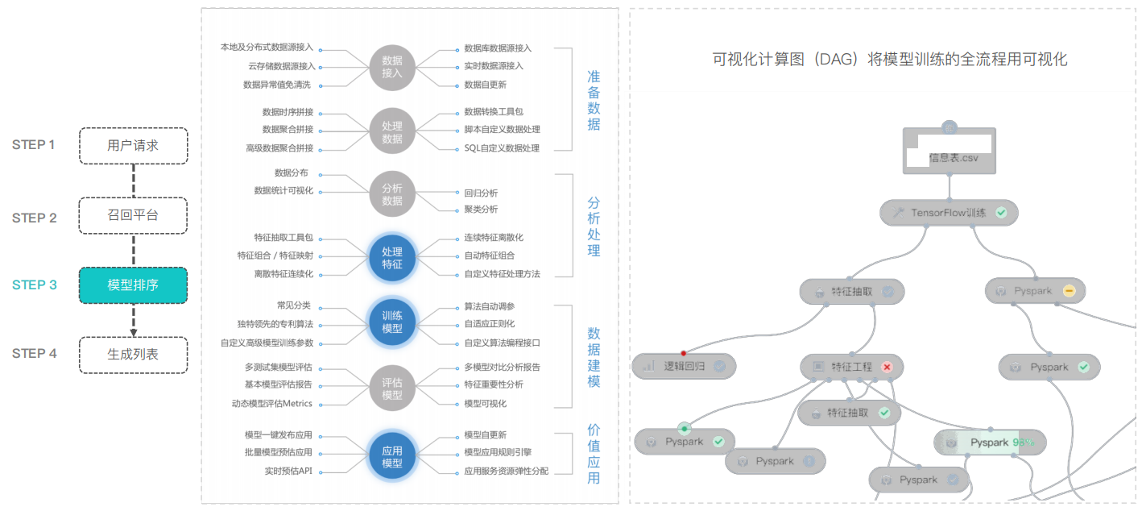
推荐系统架构

Slide 69
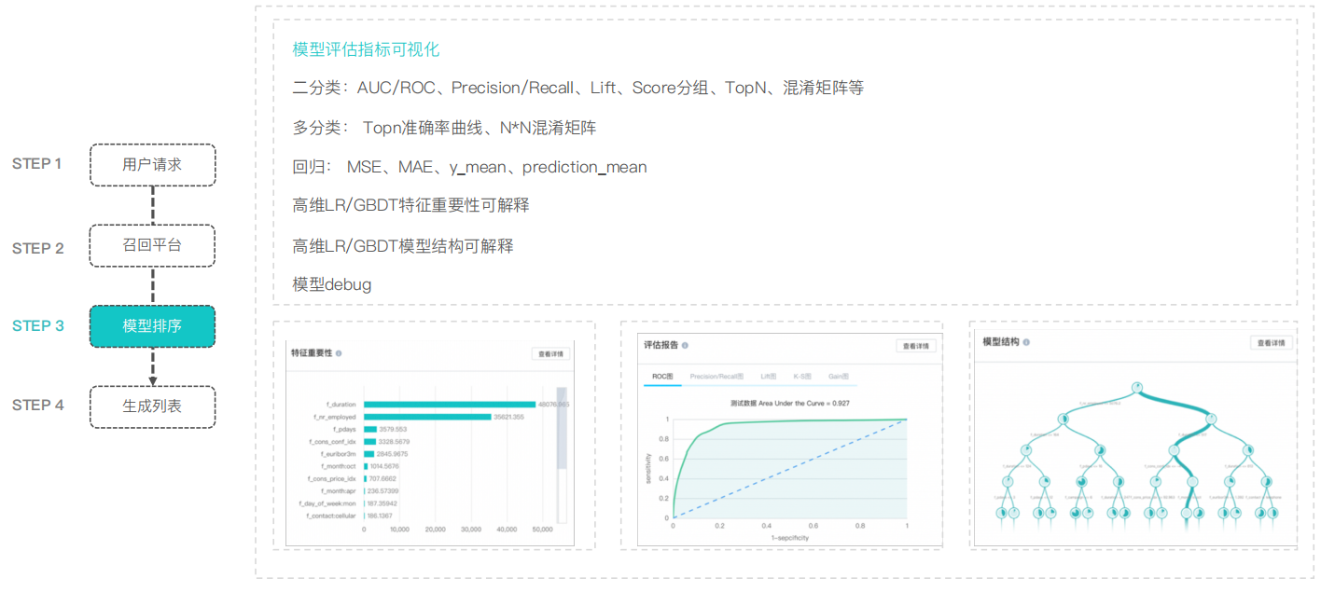
推荐系统架构

Slide 70

推荐系统架构

Slide 71

推荐系统架构

Slide 72

推荐系统架构

Slide 73
Thinking&Action
Thinking1：在CTR点击率预估中，使用GBDT+LR的原理是什么？
Thinking2：Wide & Deep的模型结构是怎样的，为什么能通过具备记忆和泛化能力（memorization and generalization）
Thinking3：在CTR预估中，使用FM与DNN结合的方式，有哪些结合的方式，代表模型有哪些？
Thinking4：GBDT和随机森林都是基于树的算法，它们有什么区别？
Thinking5：item流行度在推荐系统中有怎样的应用

Slide 74
Thinking&Action
Action1：使用Wide&Deep模型对movielens进行评分预测

Slide 75

Summary

Slide 76

Summary

Slide 77

Summary

Slide 78

Summary

Slide 79

Summary

Slide 80
Thank You Using data to solve problems

Slide 81

机器学习中的可解释性
信用卡欺诈分析数据集：
https://www.kaggle.com/mlg-ulb/creditcardfraud
2013年9月份两天时间内的信用卡交易数据
284807笔交易，492笔欺诈行为
数据样本包括了28个特征V1，V2，……V28，以及交易时间Time和交易金额Amoun
因为数据隐私，28个特征值是通过PCA变换得到的结果。
字段Class代表该笔交易的分类，Class=0为正常（非欺诈），Class=1代表欺诈。

Slide 82


机器学习中的可解释性
# 数据加载
data = pd.read_csv('./creditcard.csv')
# 数据探索
print(data.describe())
# 设置plt正确显示中文
plt.rcParams['font.sans-serif'] = ['SimHei']
# 绘制类别分布
plt.figure()
ax = sns.countplot(x = 'Class', data = data)
plt.title('类别分布')
plt.show()

Slide 83


机器学习中的可解释性
# 显示交易笔数，欺诈交易笔数
num = len(data)
num_fraud = len(data[data['Class']==1])
……
# 欺诈和正常交易可视化
f, (ax1, ax2) = plt.subplots(2, 1, sharex=True, figsize=(15,8))
bins = 50
ax1.hist(data.Time[data.Class == 1], bins = bins, color = 'deeppink')
ax1.set_title('诈骗交易')
ax2.hist(data.Time[data.Class == 0], bins = bins, color = 'deepskyblue')
ax2.set_title('正常交易')
plt.xlabel('时间')
plt.ylabel('交易次数')
plt.show()

Slide 84

机器学习中的可解释性
# 对Amount进行数据规范化
data['Amount_Norm'] = StandardScaler().fit_transform(data['Amount'].values.reshape(-1,1))
# 特征选择
y = np.array(data.Class.tolist())
data = data.drop(['Time','Amount','Class'],axis=1)
X = np.array(data.as_matrix())
# 准备训练集和测试集
train_x, test_x, train_y, test_y = train_test_split (X, y, test_size = 0.1, random_state = 33)
# 逻辑回归分类
clf = LogisticRegression()
clf.fit(train_x, train_y)
predict_y = clf.predict(test_x)
# 预测样本的置信分数
y_score = clf.decision_function(test_x)
# 计算混淆矩阵，并显示
cm = confusion_matrix(test_y, predict_y)
class_names = [0,1]
# 显示混淆矩阵
plot_confusion_matrix(cm, classes = class_names, title = '逻辑回归 混淆矩阵')

Slide 85


机器学习中的可解释性
def show_metrics():
tp = cm[1,1]
fn = cm[1,0]
fp = cm[0,1]
tn = cm[0,0]
print('Precision: {:.3f}'.format(tp/(tp+fp)))
print('Recall: {:.3f}'.format(tp/(tp+fn)))
print('F1_score: {:.3f}'.format(2*(((tp/(tp+fp))*(tp/(tp+fn)))/((tp/(tp+fp))+(tp/(tp+fn))))))
# 显示模型评估分数
show_metrics()
# 计算准确率，召回率，阈值用于可视化
precision, recall, thresholds = precision_recall_curve(test_y, y_score)
plot_precision_recall()

Slide 86

机器学习中的可解释性
# 显示模型中特征重要性
coeffs = clf.coef_
df_co = pd.DataFrame(np.transpose(abs(coeffs)), columns=["coef_"])
# 下标设置为Feature Name
df_co.index = data.columns
df_co.sort_values("coef_", ascending=True, inplace=True)
df_co.coef_.plot(kind="barh")
plt.title("Feature Importance")
plt.show()

Slide 87

推荐系统中的可解释性
推荐系统中的可解释性：
以物品为媒介
以用户为媒介
以特征为媒介
对这三种媒介间的关联探索还不够
模型的可解释性
线性模型
深度模型DNN

Slide 88

可解释性的价值
让客户或者领导采用某种方案，理由往往不是因为计算机的结果
而是基于某种可解释性的原因

Slide 89
可解释性的价值
可解释性：
增强推荐理由，更容易达成推荐
预测 VS 预防
产品（特征）设计上进行加强，而不仅是结果的预测
业务人员更容易操作 VS 计算机处理

Slide 90


工作中的应用

